Slide 1
Segmentazione tappeto
3
1
2

Slide 2
Parametri immagine

Slide 3
centraggio

Slide 4
centraggio

Slide 5
Integrità 1
AREA: OK
AREA: OK
SHAPE: OK
SHAPE : KO
Invertire ordine soglie come annotazioni img

Slide 6
Controllo integrità 2 (con checkbox checked)

Slide 7
Controllo integrità 2 (con checkbox checked)

Slide 8
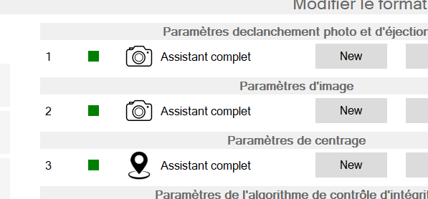
Controllo integrità 2 o all’inizio o insieme all’altra

